Slide 1
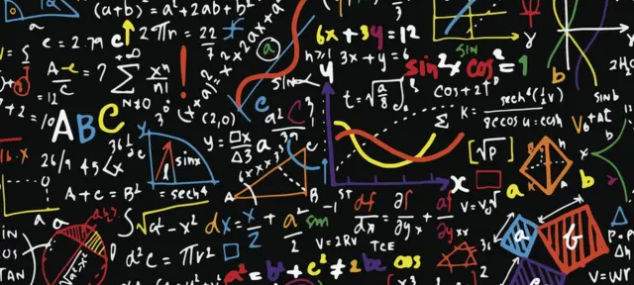
SISTEMAS LINEARES
Kevin Schops Cavalheiro Matheus Voltolini Nicolas Reiter

Slide 2
Equações lineares
Explicação:
Uma equação linear é uma relação algébrica entre variáveis. Essa estrutura é a base para o estudo de sistemas lineares, que lidam com múltiplas equações lineares simultaneamente. Estrutura Geral:
A forma geral de uma equação linear é: a₁x₁ + a₂x₂ + ... + aₙxₙ = b
x₁, x₂, ... , xₙ são as variáveis que queremos determinar.
a₁, a₂, ... , aₙ são os coeficientes que acompanham as variáveis.
b é o termo independente (constante do lado direito da equação).
As equações lineares são essenciais para descrever situações do mundo real que envolvem proporções, combinações lineares ou restrições, como:
Resolver problemas de otimização.
Analisar redes elétricas.
Modelar sistemas econômicos.

Slide 3

Exemplo:
Exemplo1: $\left\{\begin{aligned}3.x−4.y+5.z=0 \\ 2. x+3.y −z=5 \\ 4.x+y+2.z=3\end{aligned}\right.$
Exemplo 2: $\left\{\begin{aligned}6.x\text{₁}−4.x\text{₂}+5.x₃−3x₄=0 \\ x\text{₁}−1.x\text{₂}+5.x₃−2x₄=5 \\ 4.x\text{₁}−3.x\text{₂}+8.x₃−9x₄=3\end{aligned}\right.$

Slide 4
Sistema de Equações Lineares
Um sistema de equações lineares é um conjunto de duas ou mais equações lineares que compartilham as mesmas variáveis. O objetivo ao trabalhar com esses sistemas é determinar os valores das variáveis que satisfazem simultaneamente todas as equações do sistema.
Classificação dos Sistemas de Equações Lineares
Dependendo das soluções, um sistema linear pode ser:
Sistema Possível e Determinado (SPD): Existe uma única solução.
Sistema Possível e Indeterminado (SPI): Existem infinitas soluções.
Sistema Impossível (SI): Não possui solução.

Slide 5
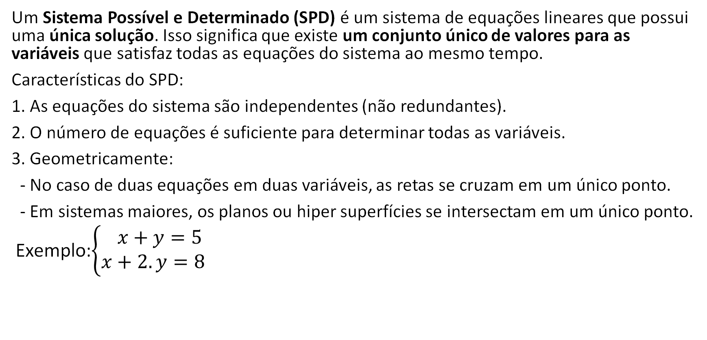
Sistema Possível e Determinado (SPD):
Um Sistema Possível e Determinado (SPD) é um sistema de equações lineares que possui uma única solução. Isso significa que existe um conjunto único de valores para as variáveis que satisfaz todas as equações do sistema ao mesmo tempo.
Características do SPD:
1. As equações do sistema são independentes (não redundantes).
2. O número de equações é suficiente para determinar todas as variáveis.
3. Geometricamente:
- No caso de duas equações em duas variáveis, as retas se cruzam em um único ponto.
- Em sistemas maiores, os planos ou hiper superfícies se intersectam em um único ponto.
Exemplo:$\left\{\begin{aligned} x+y=5 \\ x+2.y=8\end{aligned}\right.$

Slide 6
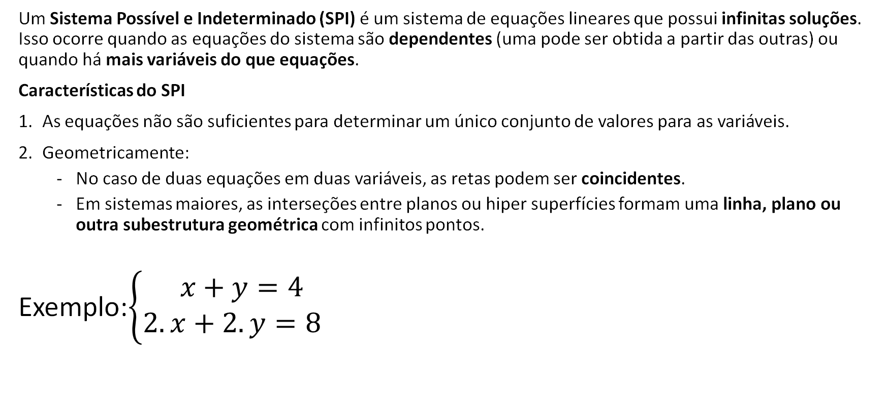
Sistema Possível e Indeterminado (SPI):
Um Sistema Possível e Indeterminado (SPI) é um sistema de equações lineares que possui infinitas soluções. Isso ocorre quando as equações do sistema são dependentes (uma pode ser obtida a partir das outras) ou quando há mais variáveis do que equações.
Características do SPI
As equações não são suficientes para determinar um único conjunto de valores para as variáveis.
Geometricamente:
No caso de duas equações em duas variáveis, as retas podem ser coincidentes.
Em sistemas maiores, as interseções entre planos ou hiper superfícies formam uma linha, plano ou outra subestrutura geométrica com infinitos pontos.
Exemplo:$\left\{\begin{aligned} x+y=4 \\ 2.x+2.y=8\end{aligned}\right.$

Slide 7
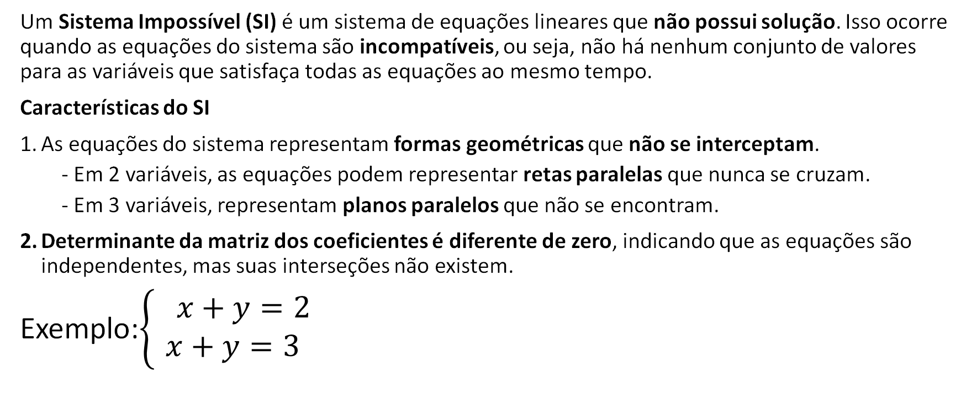
Sistema Impossível (SI):
Um Sistema Impossível (SI) é um sistema de equações lineares que não possui solução. Isso ocorre quando as equações do sistema são incompatíveis, ou seja, não há nenhum conjunto de valores para as variáveis que satisfaça todas as equações ao mesmo tempo.
Características do SI
As equações do sistema representam formas geométricas que não se interceptam.
- Em 2 variáveis, as equações podem representar retas paralelas que nunca se cruzam.
- Em 3 variáveis, representam planos paralelos que não se encontram.
Determinante da matriz dos coeficientes é diferente de zero, indicando que as equações são independentes, mas suas interseções não existem.
Exemplo:$\left\{\begin{aligned} x+y=2 \\ x+y=3\end{aligned}\right.$

Slide 8
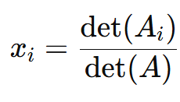

Método de Cramer:
Aplicável quando o número de incógnitas é igual ao número de equações (m = n) e o determinante da matriz dos coeficientes é diferente de zero (det(A)≠0).
Fórmula de Cramer: Para um sistema de n×n:
, onde Ai é a matriz formada substituindo a coluna i por b.

Slide 9
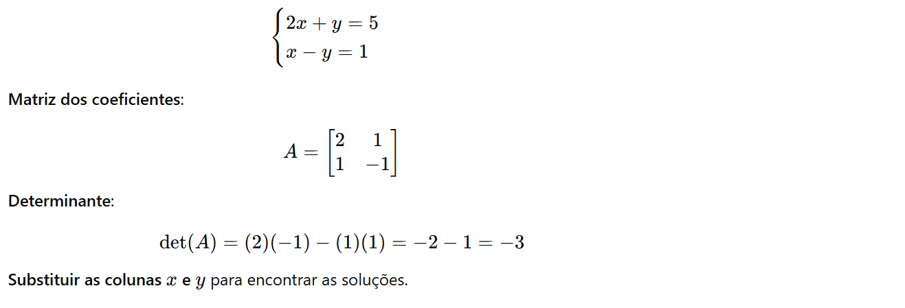
Exemplo:

Slide 10
Método de Gauss:
Representação do Sistema na Forma de Matriz Ampliada
Escreva as equações do sistema linear em forma de matriz ampliada, onde os coeficientes das variáveis formam a matriz principal, e os termos independentes formam a última coluna.
Transformação em Forma Escalonada
Utilize operações elementares para transformar a matriz ampliada em uma matriz "em forma de escada". Essas operações são:
Trocar duas linhas da matriz.
Multiplicar uma linha por um escalar não nulo.
Somar ou subtrair múltiplos de uma linha para outra.
O objetivo é criar zeros abaixo da diagonal principal da matriz.
Substituição Retroativa
Quando a matriz estiver na forma escalonada, resolva as equações começando pela última linha (que geralmente possui uma única variável) e substitua o valor encontrado nas equações acima para determinar as outras variáveis.

Slide 11

Método de Gauss:
Resolva o sistema:
2x+y=5
4x−3y=6
Passo 1: Representar como Matriz Ampliada.

Slide 12

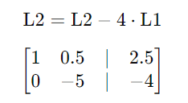
Método de Gauss:
Passo 1: Tornar o elemento da primeira linha na posição (1,1) igual a 1
Dividimos a primeira linha por 2 (o elemento na posição (1,1)):
Passo 2: Eliminar o elemento na posição (2,1)
Subtraímos 4×(Linha 1) da Linha 2:

Slide 13

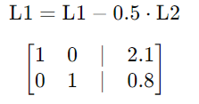
Método de Gauss:
Passo 3: Tornar o elemento da posição (2,2) igual a 1
Dividimos a segunda linha por –5.
Passo 4: Eliminar o elemento na posição (1,2)
Subtraímos 0.5 x (Linha 2) da Linha 1.
Solução do sistema: X = 2.1 e Y = 0.8

